Slide 1

Motorisation de Fauteuil Roulant
Matignon Pierre
Protteau Nathan
Randonnet Bertil

Slide 2
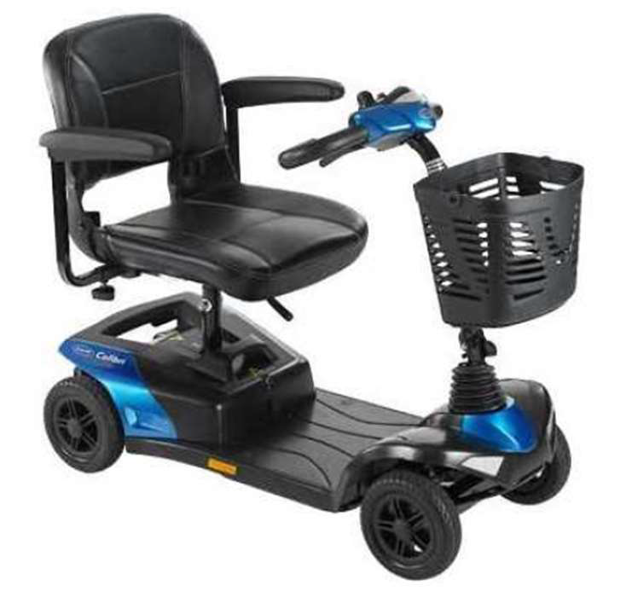
Présentation du projet
Notre projet a pour but de donner plus d’autonomie aux personnes atteintes d’un handicap moteur.
Ce projet est mené en collaboration avec l’association APAJH44.
Accompagner une personne en fauteuil roulant manuel.

Slide 3
Résumé du cahier des charges
Budget | Vitesse maxi | Dénivelé maxi | Tension de fonctionnement | Autonomie
300€ | 6 km/h | Max 10 % | 36 V | 10 km
Norme a respecter | Eco-responsabilté | Exigences d’utilisation
EN 12184 | Recyclable à 80 % | Masse de 5kg Max
ISO 7176-14 IP65 IK06 | Interchangeabilité des pièces | Diamètre de fixation de 20 à 30mm. Lavage eau/savon

Slide 4
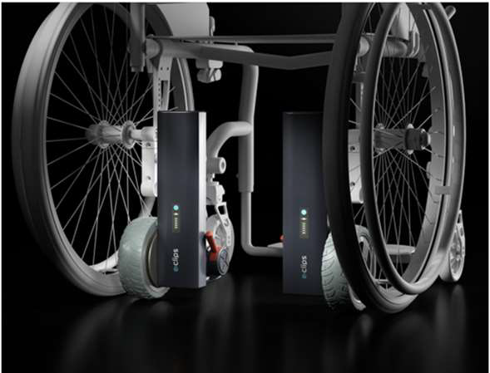
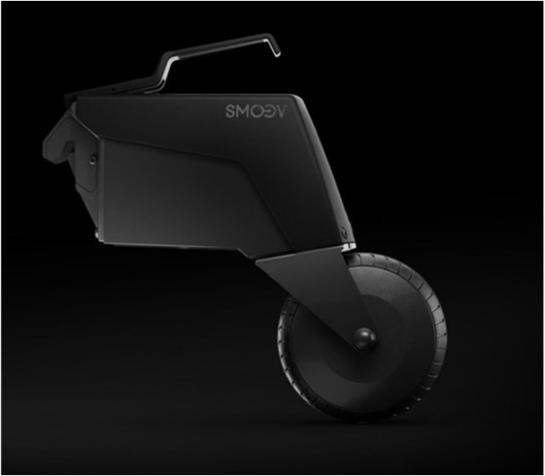
Produit existant
Smoov one
E-clips duo
E clips duo
VideoprésentationSmoovone

Slide 5
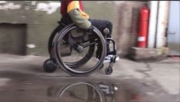

Slide 6
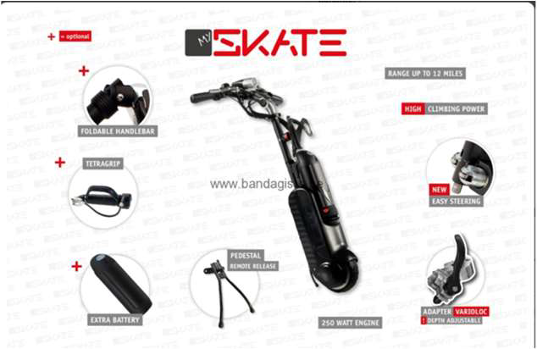
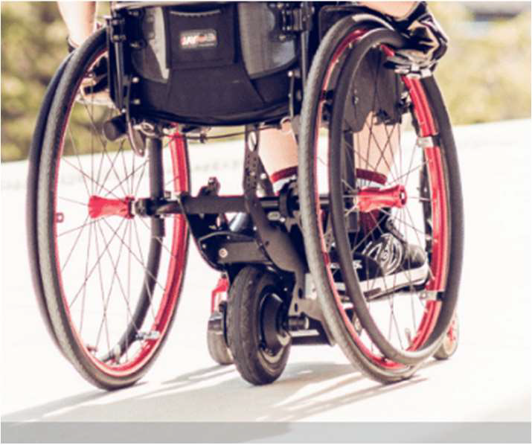
My Skate
Yomper +

Slide 7


Slide 8
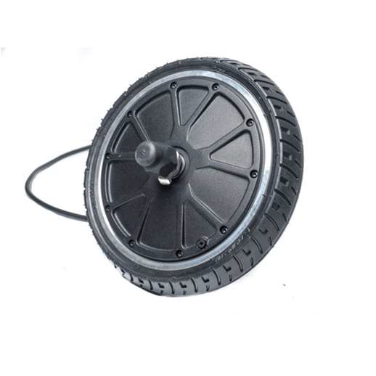
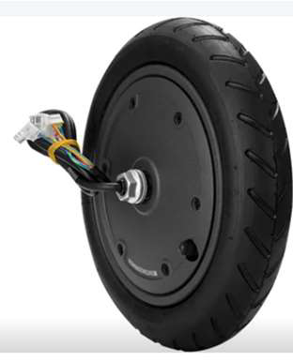
Recherches de solutions
Roue motorisée de trottinette électrique

Slide 9
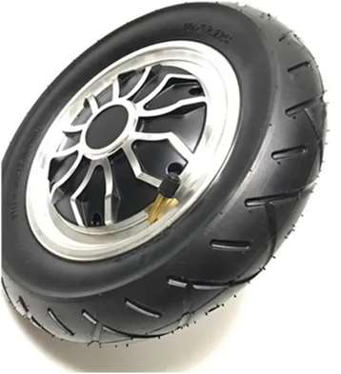
Recherches de solutions
Roue d’hoverboard

Slide 10
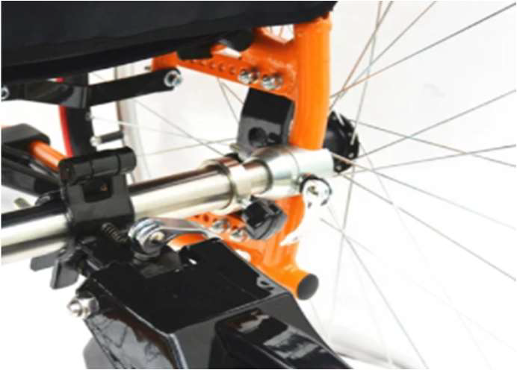
Recherches de solutions
Barre télescopique

Slide 11
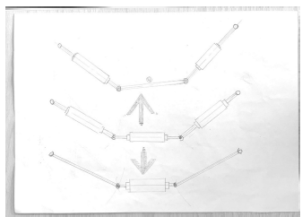
Solutions Imaginées

Slide 12
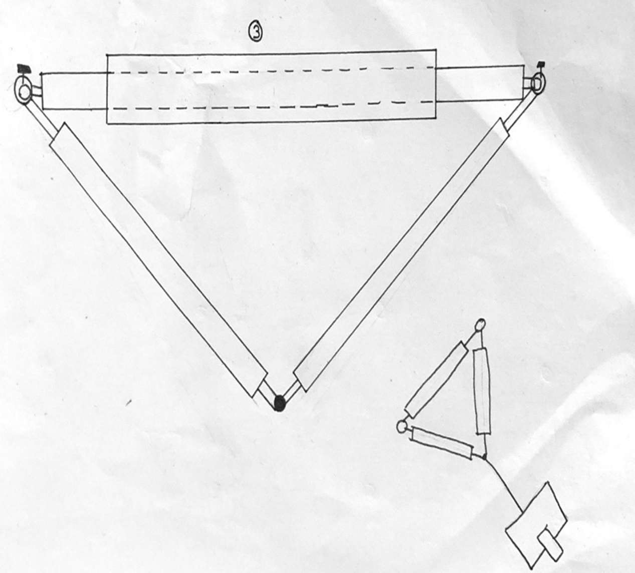

Slide 13
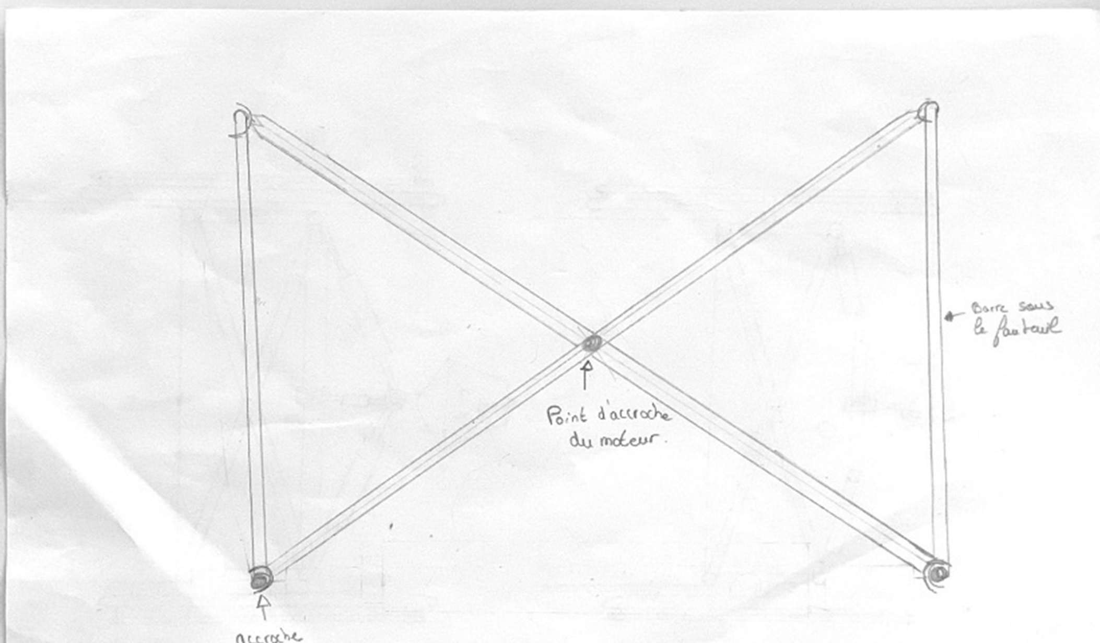

Slide 14
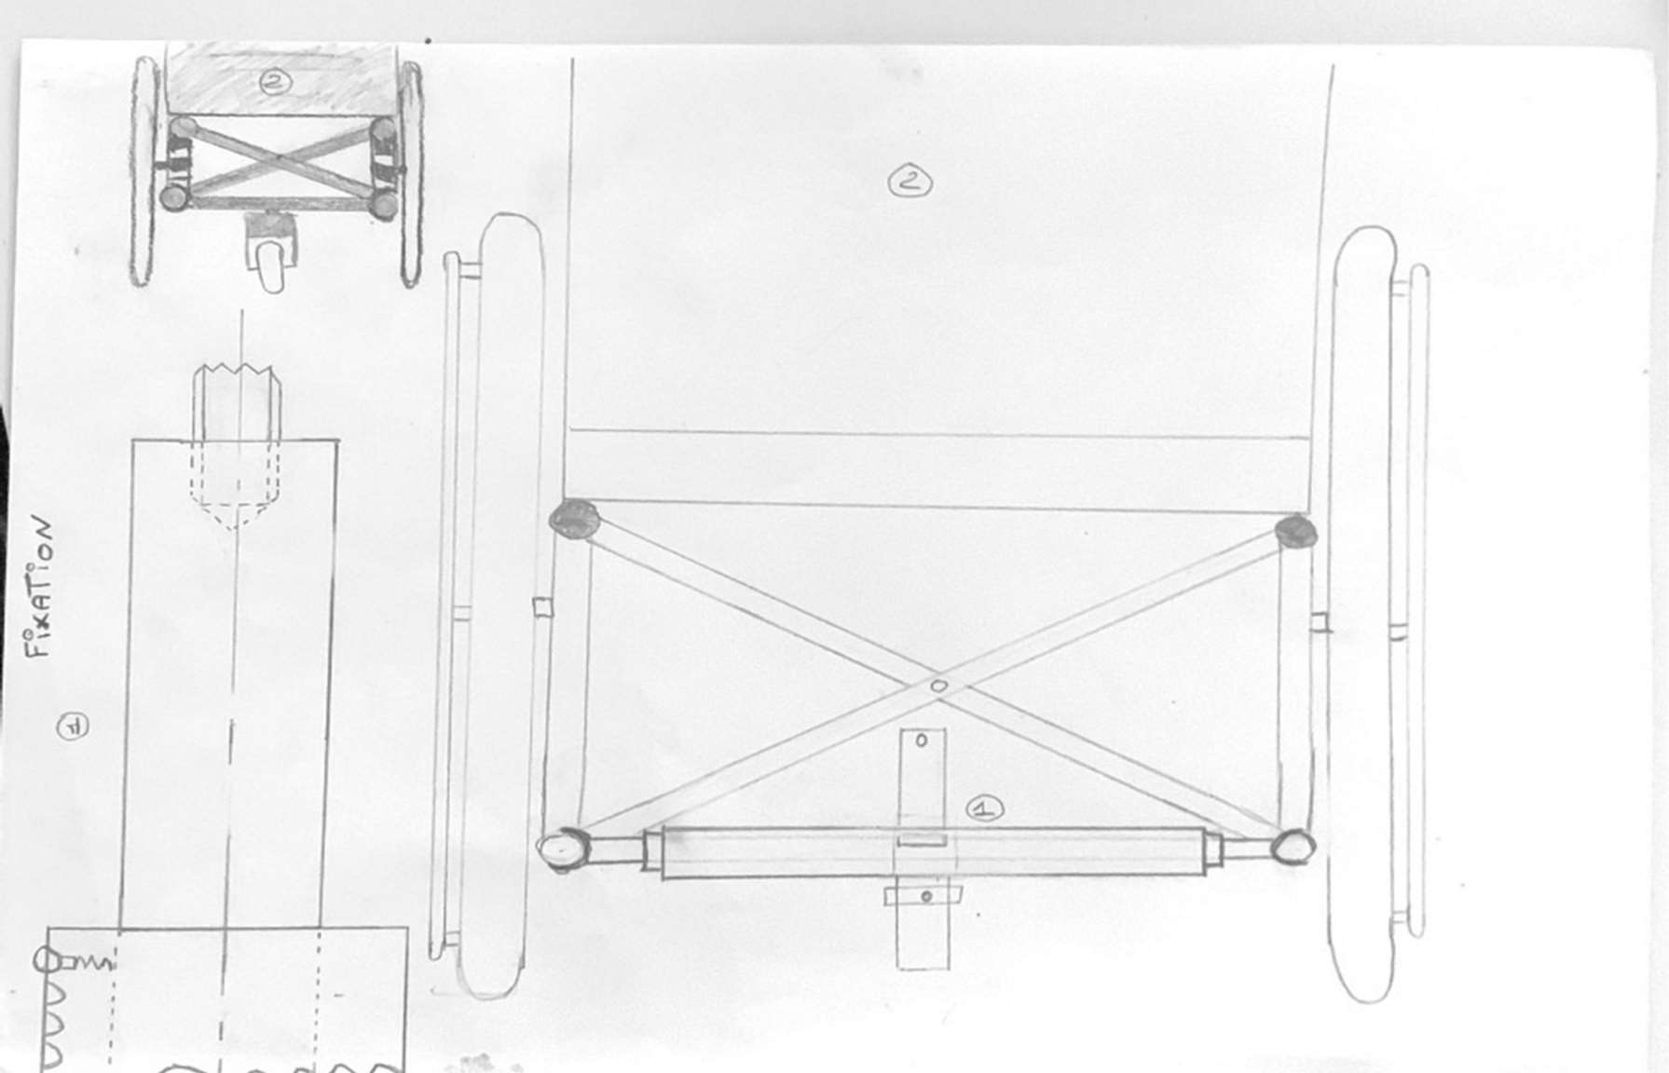

Slide 15
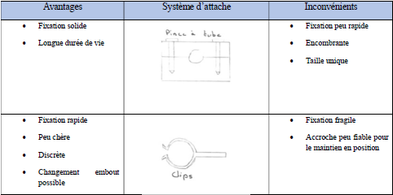
Système de fixation

Slide 16
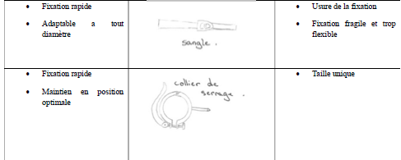

Slide 17
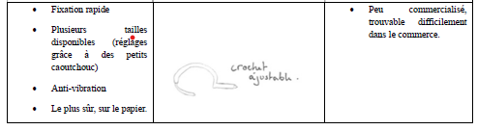
Système de fixation

Slide 18
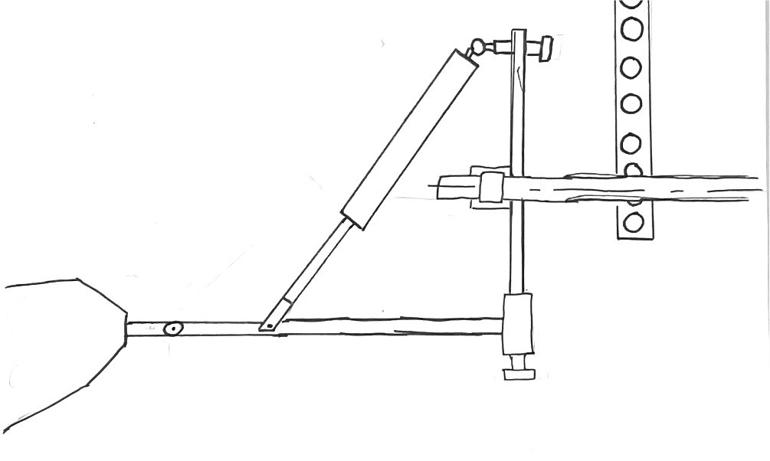
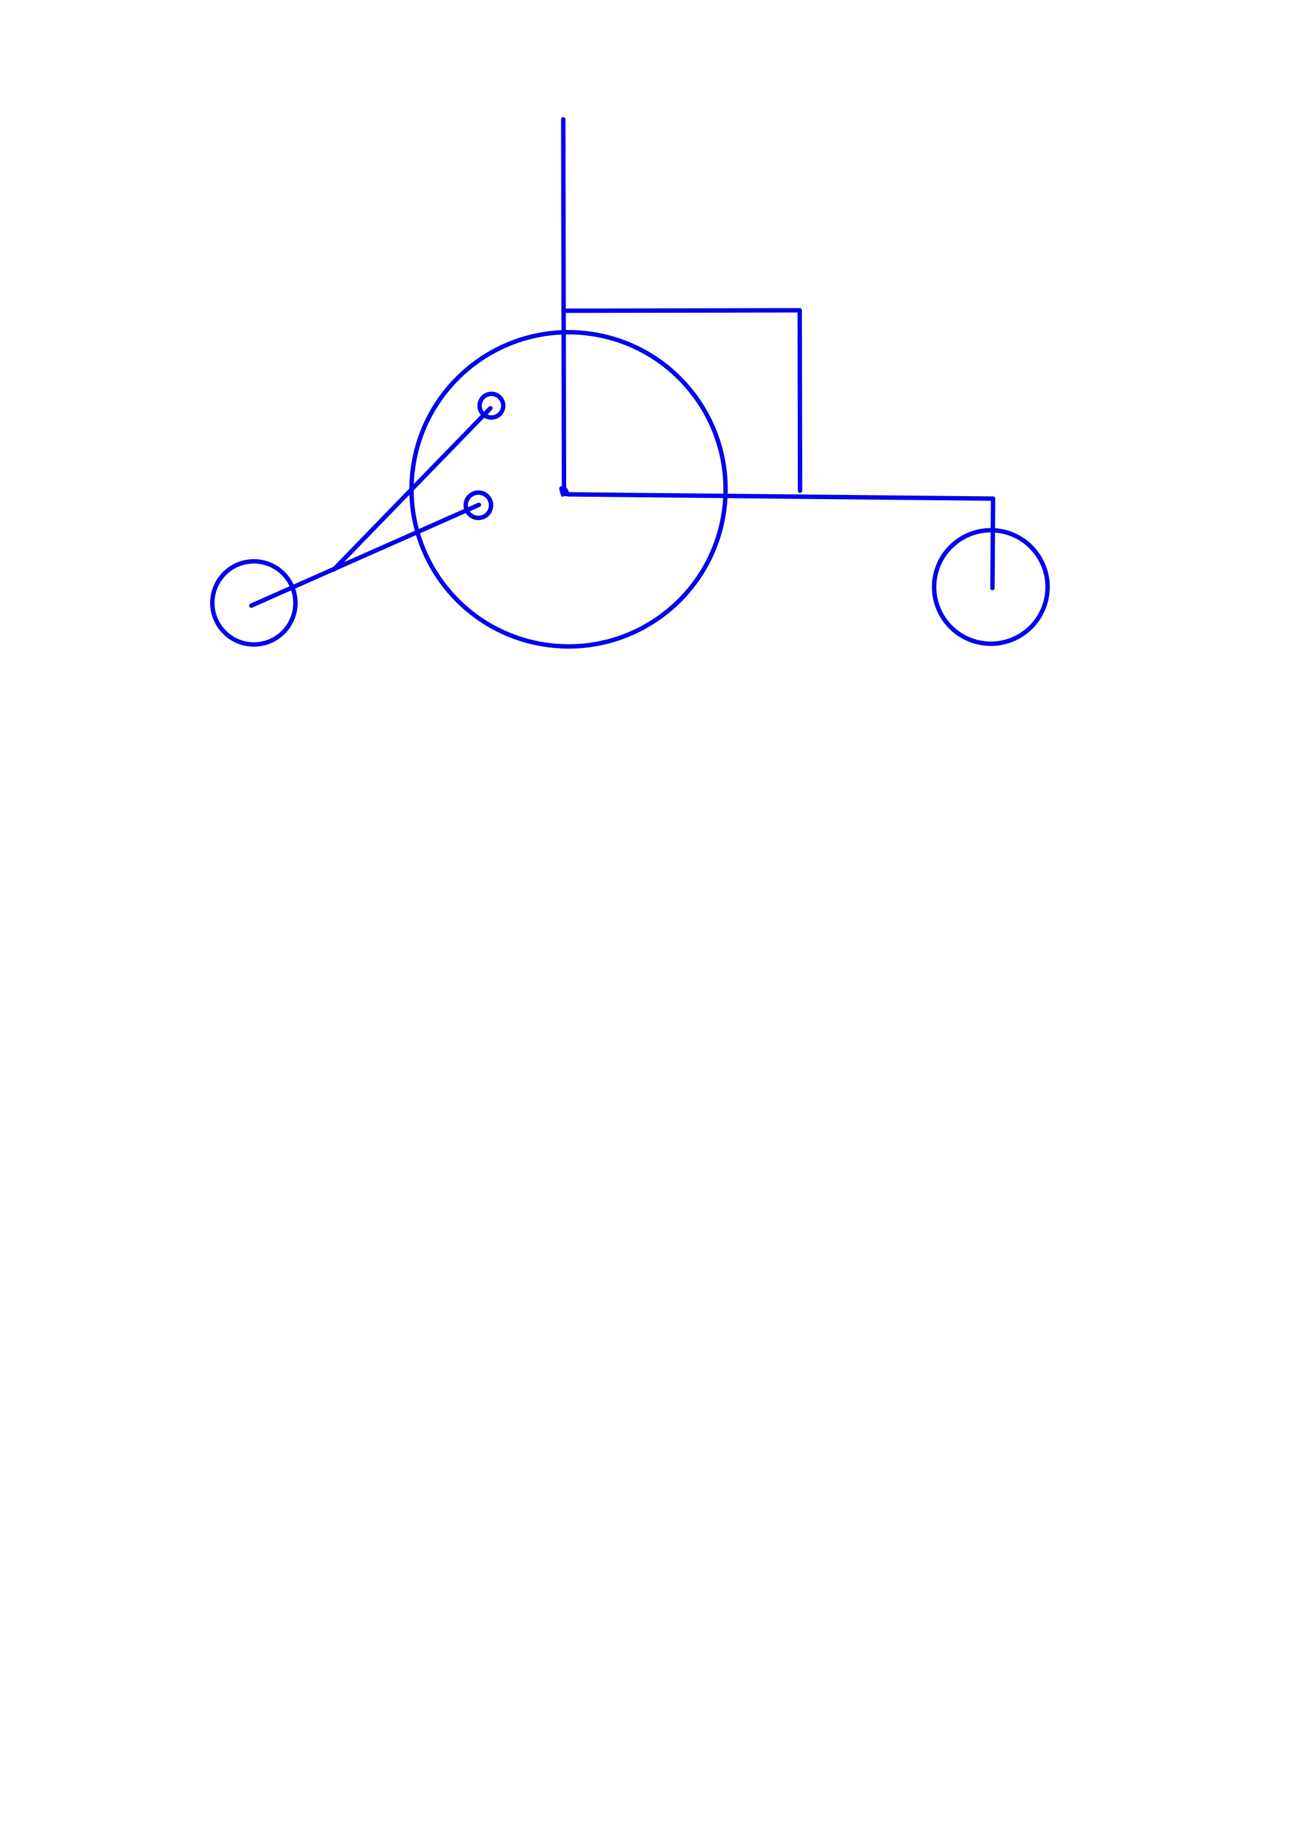
Premières ébauches du système

Slide 19
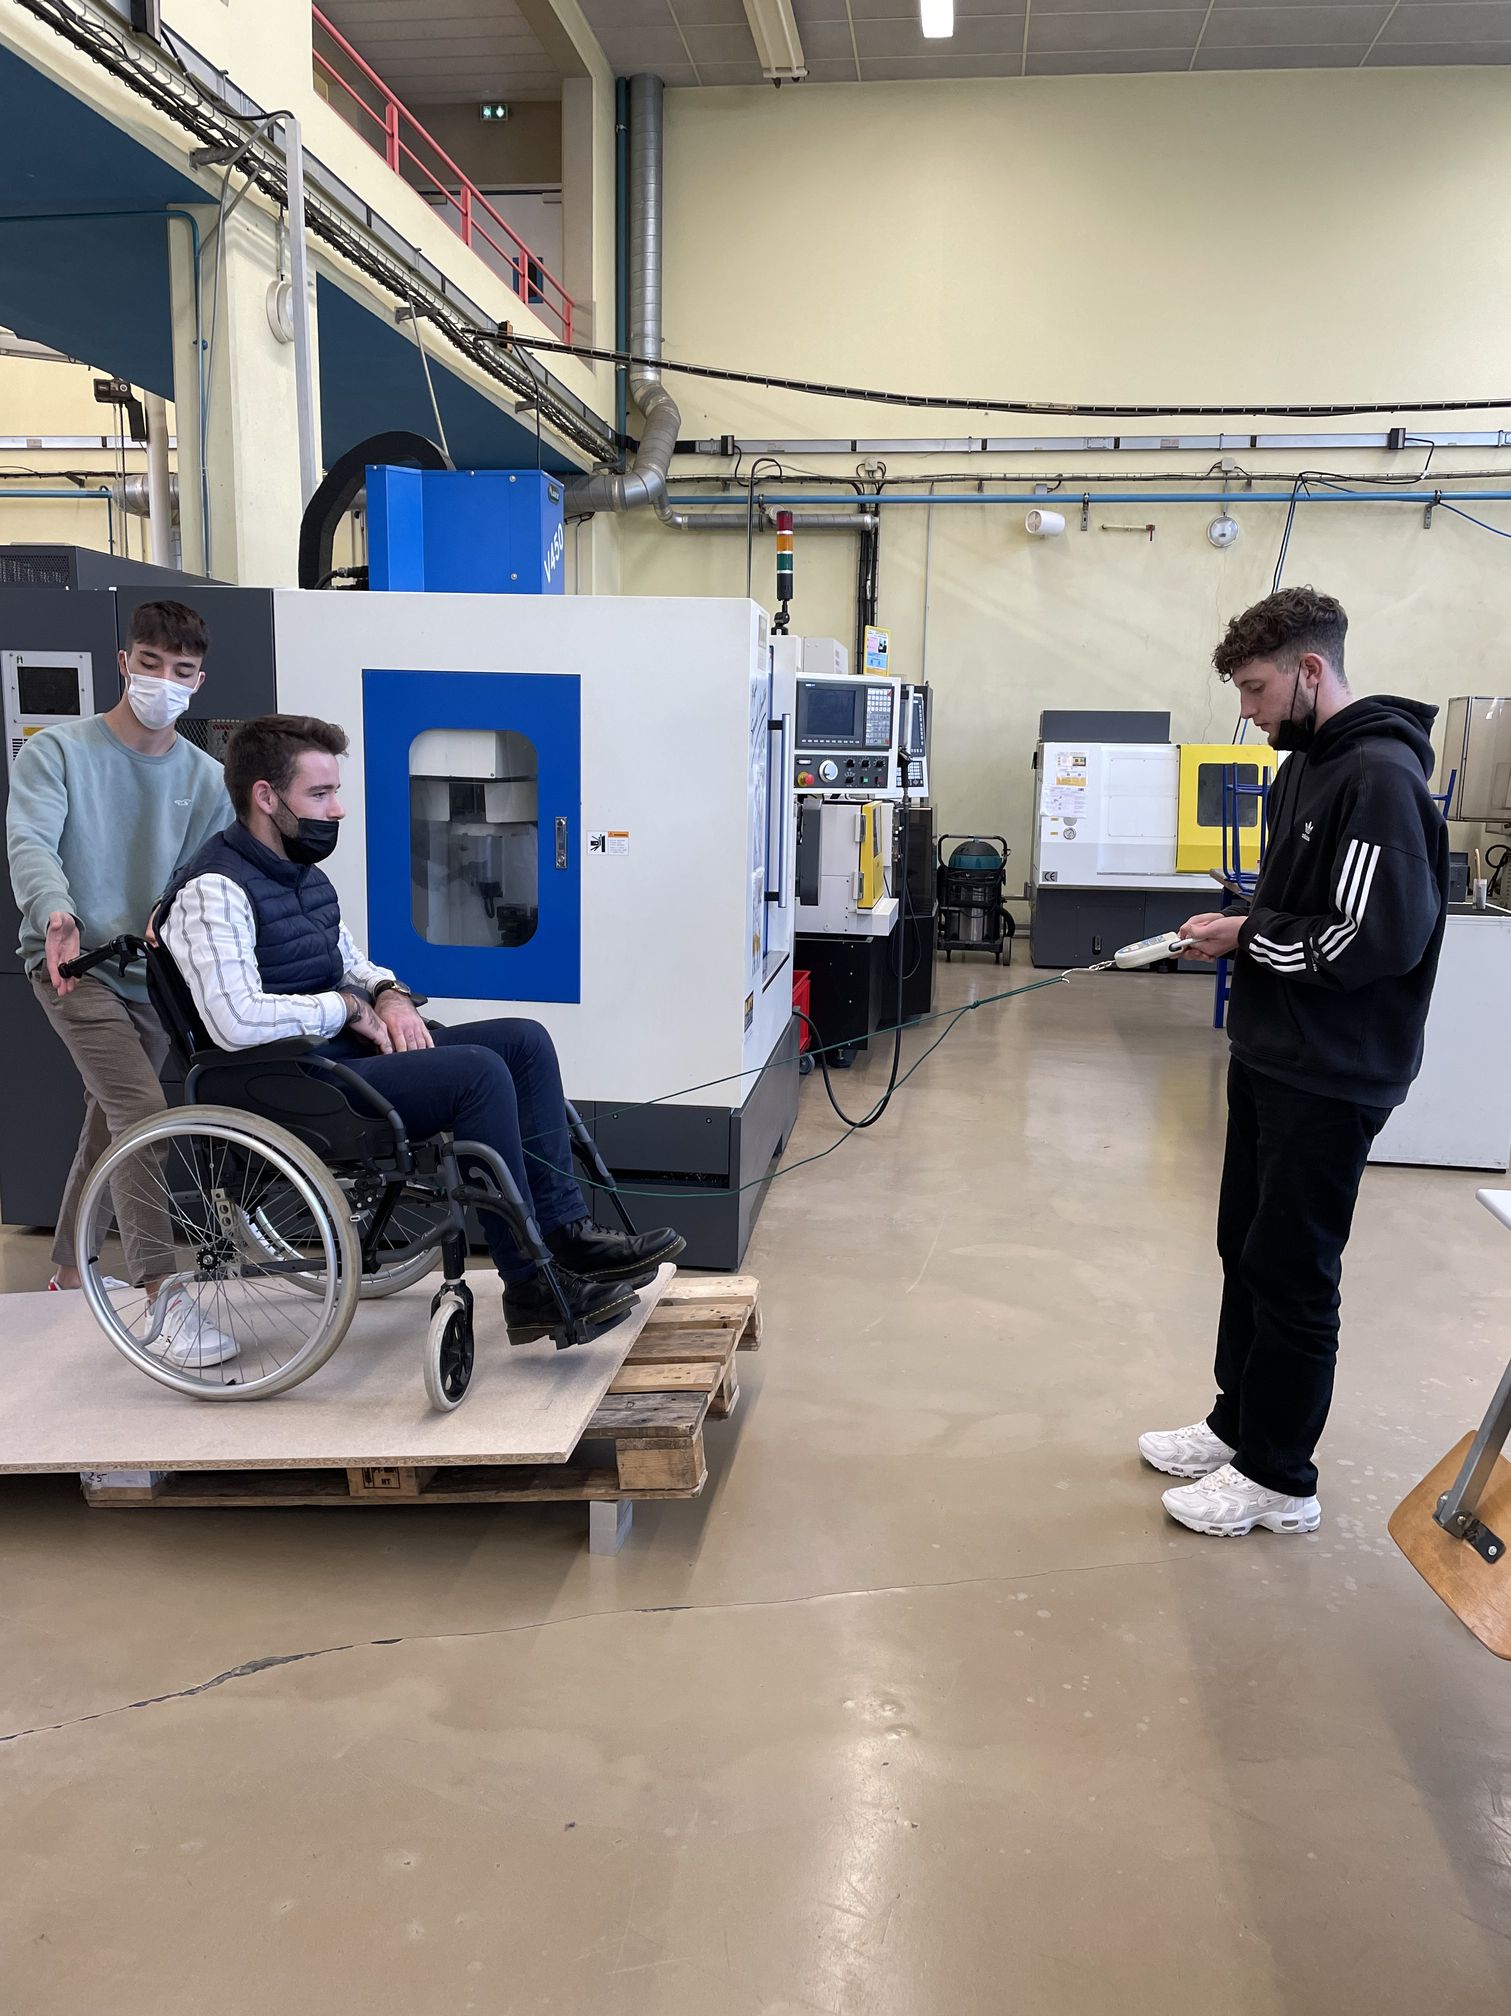
Essai de traction
Positionnement des roues | Force Mesurée
Roue parallèle à l’avance pour 10 % de pente | 110 N (11 kg)
Roue perpendiculaire à l’avance pour 10 % de pente | 150 N
Roue parallèle à l’avance | 20 N

Slide 20
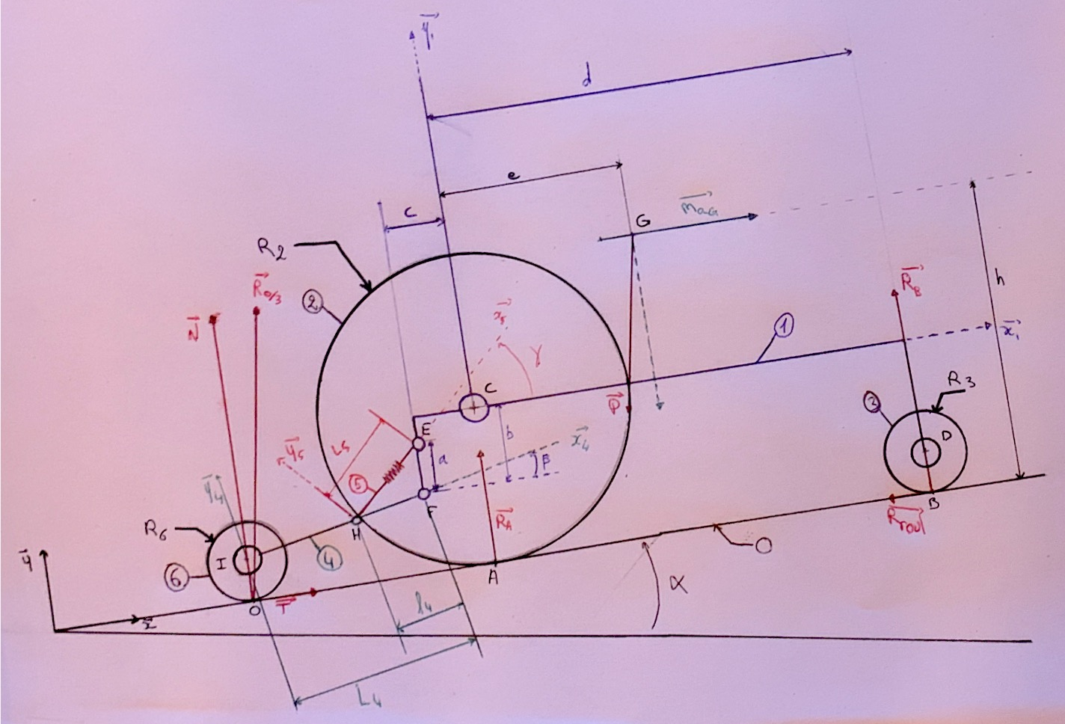
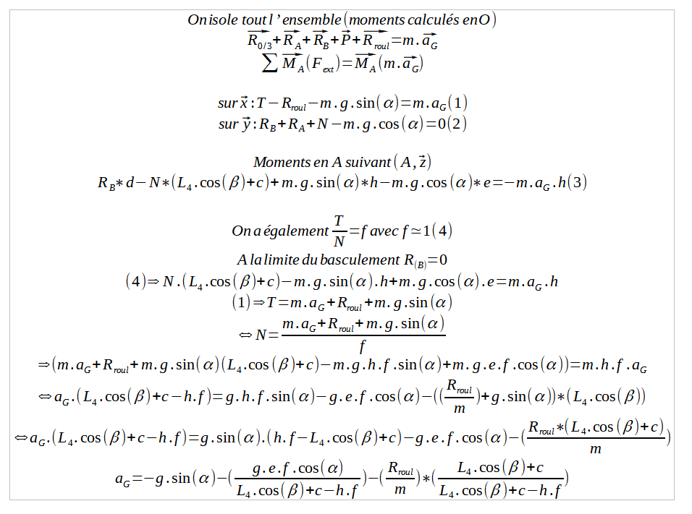
Calcul

Slide 21
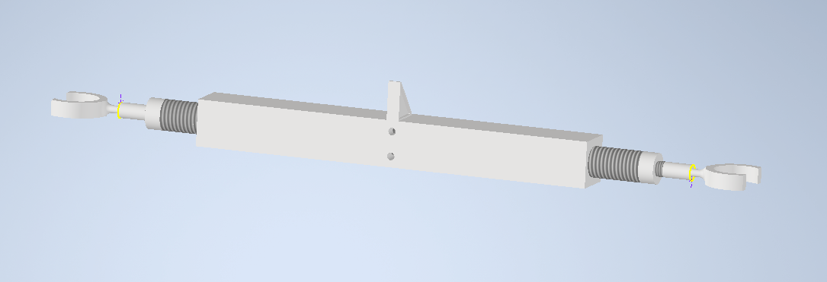
Modélisation 3D

Slide 22
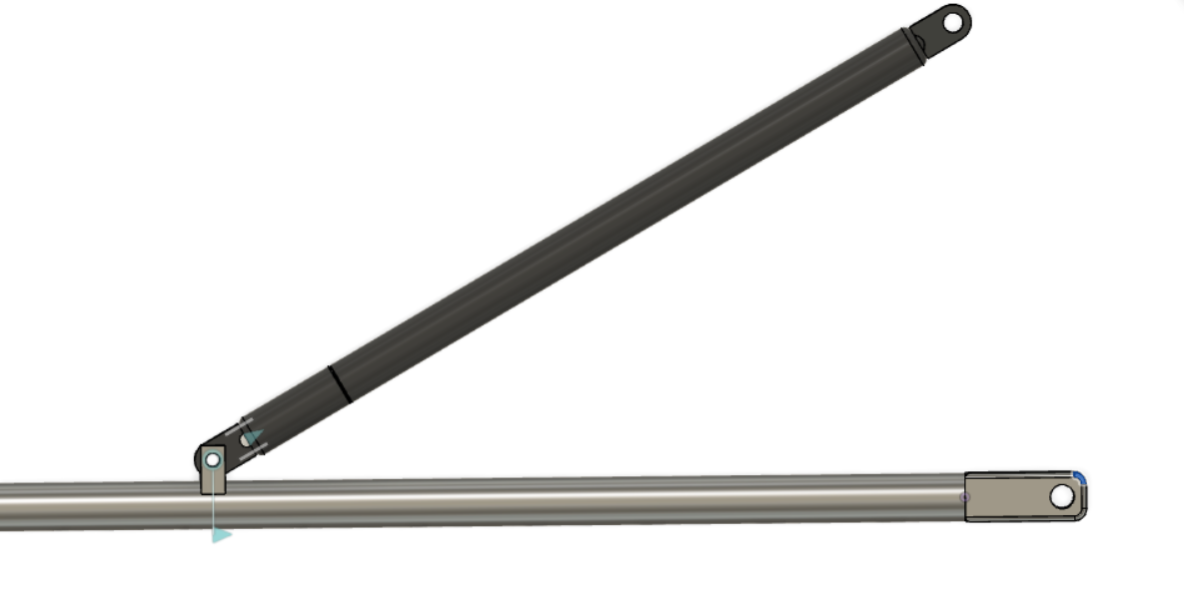

Slide 23


